Slide 1



Tuần
24
Tuần
6
CHÍNH TẢ
VIẾT
Bờ tre đón khách
Phân biệt: d/gi, iu/ưu, ươc/ươt
SGK tr 51

Slide 2



Nghe – viết chính tả 2 khổ thơ đầu.
YÊU CẦU CẦN ĐẠT
Viết đúng chính tả, trình bày bài hợp lí.
Phân biệt, làm đúng bài tập chính tả.
Giữ gìn vở cẩn thận, viết chữ đúng đều nét.

Slide 3








1. Nghe – viết
Bờ tre đón khách
Bờ tre quanh hồ
Suốt ngày đón khách
Một đàn cò bạch
Hạ cánh reo mừng
Tre chợt tưng bừng
Nở đầy hoa trắng.
Đến chơi im lặng
Có bác bồ nông
Đứng nhìn mênh mông
Im như tượng đá.
Một chú bói cá
Đỗ xuống cành mềm
Chú vụt bay lên
Đậu vào chỗ cũ.
Có những con vật nào đến thăm bờ tre?
Nêu hoạt động của những con vật đó.

Slide 4
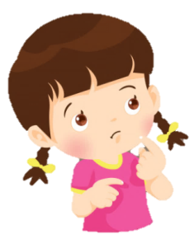


Lưu ý khi viết
Đoạn viết gồm mấy khổ thơ?
- Đoạn viết gồm có 2 khổ thơ.
Khi viết cần chú ý điều gì?
- Khi viết chú ý viết đúng chính tả, các dấu ngắt nghỉ câu. Viết lùi vào 4 ô, chữ cái đầu dòng viết hoa.
Các từ dễ viết sai trong bài:
tre, quanh, suốt, reo, trắng, ...

Slide 5
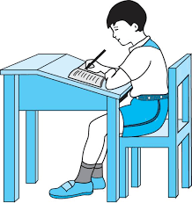
Tư thế ngồi viết
Lưng thẳng.
Không tì ngực xuống bàn.
Đầu hơi cúi.
Mắt cách vở khoảng 25-30cm.
Tay phải cầm bút
Tay trái tì nhẹ lên mép vở để giữ.
Hai chân để song song thoải mái.

Slide 6

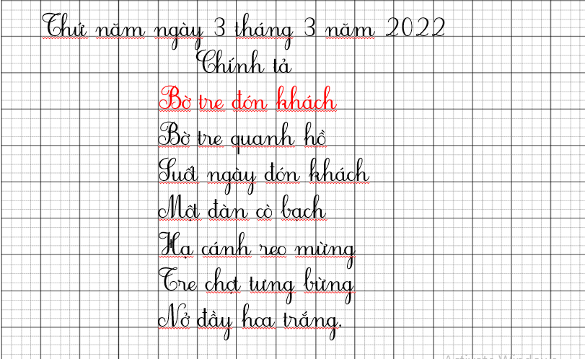
Thứ năm ngày 3 tháng 3 năm 2022
Chính tả
Bờ tre đón khách
Bờ tre quanh hồ
Suốt ngày đón khách
Một đàn cò bạch
Hạ cánh reo mừng
Tre chợt tưng bừng
Nở đầy hoa trắng.

Slide 7


2. Chọn d hoặc gi thay cho ô vuông
(Bài 5a trang 27 VBTTV)
Cây dừa xanh toả nhiều tàu
Dang tay đón gió, gật đầu gọi trăng.

Slide 8
3. Chọn a hoặc b (Bài 6a trang 27 VBTTV)
a. Chọn iu hoặc ưu thay cho ô vuông
- Xe cứu hoả chạy như bay đến nơi có đám cháy.
- Chim hót ríu rít trong vòm cây.
- Cây bưởi nhà em sai trĩu cành.

Slide 9






Củng cố bài học

Slide 10
Tạm biệt và hẹn gặp lại các con
trong các tiết học sau!

